Slide 1
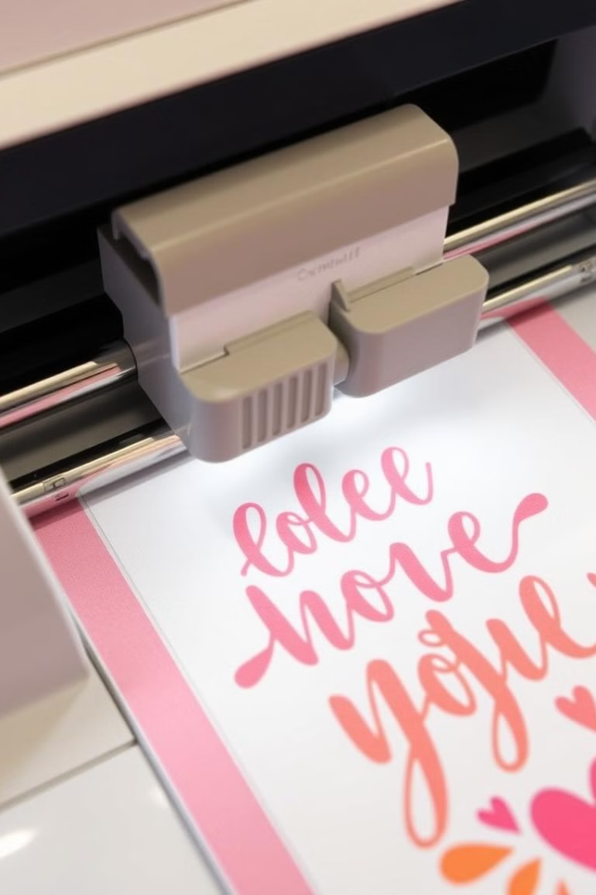
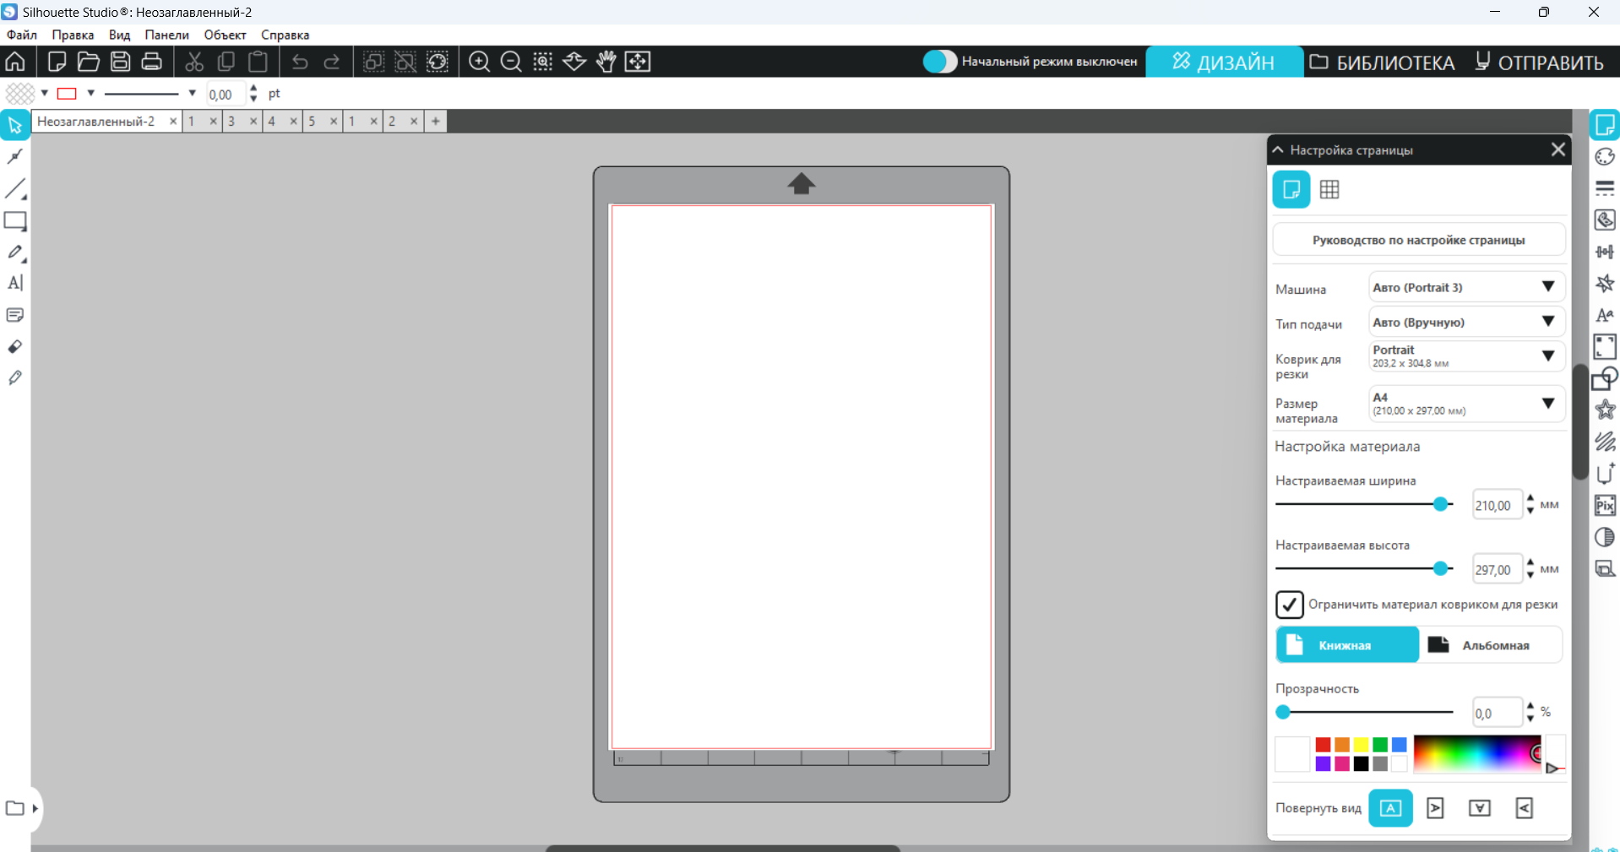
Створення та використання дидактичних матеріалів засобами Silhouette Studio та ріжучого плотеру
Запрошуємо вас до захоплюючого світу дидактичних матеріалів, створених за допомогою Silhouette Studio та ріжучого плотера.

Slide 2
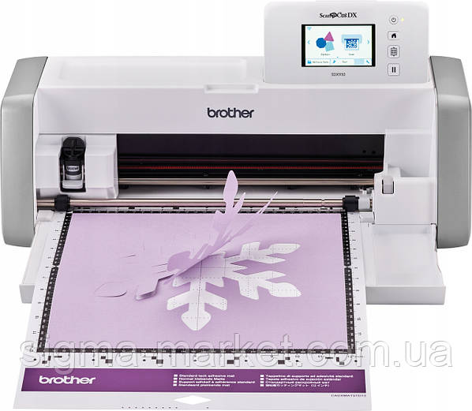
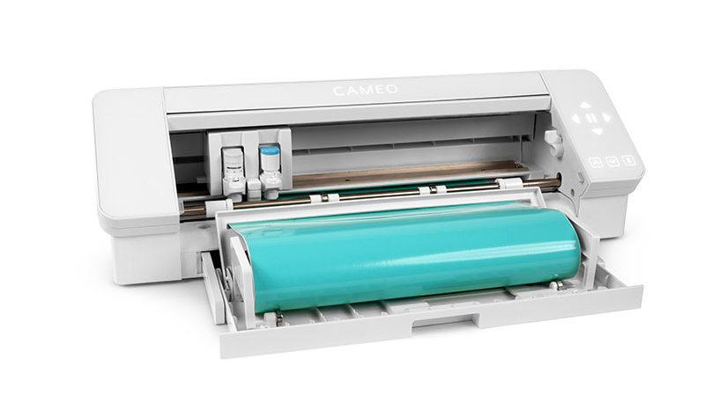
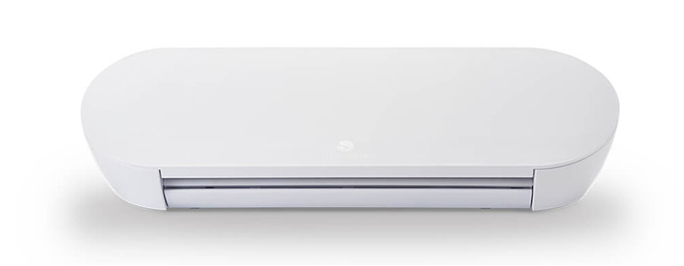
Створення та використання дидактичних матеріалів за допомогою Silhouette Studio та ріжучого плотера відкриває широкі можливості для створення індивідуалізованих, яскравих і функціональних навчальних матеріалів. Такий підхід особливо актуальний для вчителів, логопедів, вихователів дитячих садків та ін. пед. працівників.
Що таке Silhouette Studio та ріжучий плотер?
Silhouette Studio
Ріжучий плотер
- це потужне програмне забезпечення, яке використовується для розробки графічних макетів, зокрема шаблонів для вирізання. Програма підтримує створення різноманітних форм, текстів, малюнків, які можуть бути вирізані або нанесені на різні матеріали
- це пристрій для точного вирізання заготовок із таких матеріалів, як папір, картон, вініл, тканина чи фетр. Популярними моделями є Silhouette Portrait, Silhouette Cameo або Brother ScanNCut

Slide 3
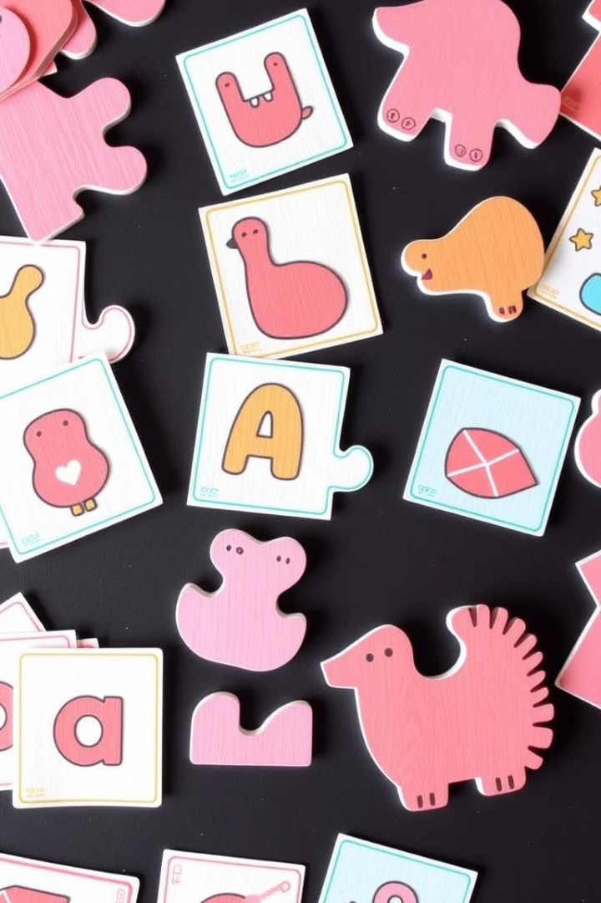
Переваги використання Silhouette Studio та ріжучого плотеру в освітньому процесі
Інтерактивність
Візуалізація
Дидактичні матеріали, створені за допомогою Silhouette Studio, можуть бути інтерактивними, що робить навчання більш захоплюючим та ефективним.
Silhouette Studio дозволяє створювати візуально привабливі матеріали, які покращують розуміння та запам'ятовування інформації.
Ефективність
Ріжучий плотер дозволяє швидко та легко створювати велику кількість дидактичних матеріалів, економлячи час та зусилля.

Slide 4
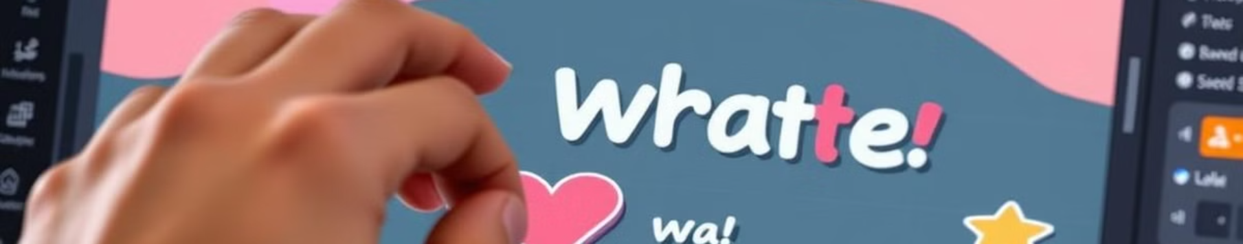


Створення дидактичних матеріалів: візуалізація та інтерактивність
Візуалізація
Інтерактивність
Silhouette Studio дозволяє легко створювати візуальні елементи, такі як малюнки, графіки, зображення, які покращують розуміння та запам'ятовування інформації.
Ви можете додати інтерактивні елементи до дидактичних матеріалів, наприклад, віконця з підказками, рухомі частини або елементи для гри.

Slide 5
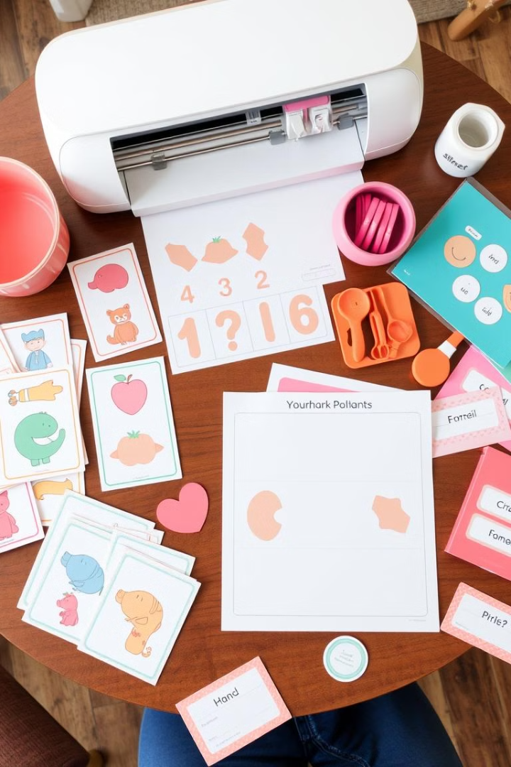
Типи дидактичних матеріалів, які можна створити
1
Флеш-картки
2
Пазли
Створення флеш-карток з різними візуальними елементами та текстами, що допоможуть закріпити вивчений матеріал.
Вирізання пазлів для вивчення геометричних форм, алфавіту, чисел та інших концепцій.
3
Ігри
4
Етикетки
Створення інтерактивних ігор для навчання математики, мови, історії та інших предметів.
Вирізання етикеток для позначення предметів, обладнання, місць у класі.
5
Хмари слів
6
Трафарети
Створення хмари слів для оформлення школи чи класу.
Вирізання трафаретів.

Slide 6
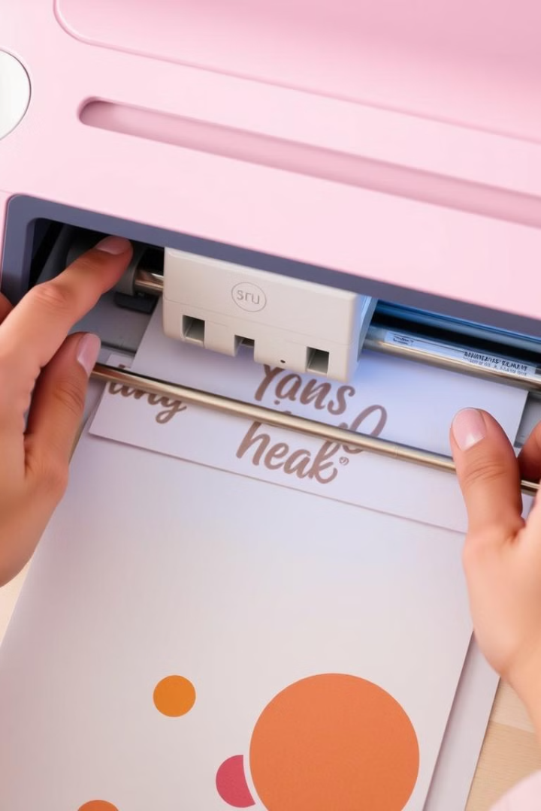
Практичні кроки створення дидактичних матеріалів
1
Розробка макету в Silhouette Studio
- Завантажте програму Silhouette Studio.
- Намалюйте потрібні елементи (наприклад, букви, цифри, геометричні фігури, зображення для пазлів).
- Використовуйте інструменти для створення точних форм та написів.
- Якщо необхідно, завантажте готові шаблони з інтернету або імпортуйте зображення для подальшої обробки.
2
Підготовка матеріалу для вирізання
- Виберіть матеріал, на якому буде виготовлено дидактичний матеріал (картон, магнітна основа, ламінований папір, тканина тощо).
- Визначте параметри різання в програмі (глибина ножа, тиск, швидкість).
- Завантажте матеріал у плотер
3
Вирізання
- Виріжте заготовки відповідно до створеного макету.
- Якщо потрібні кілька однакових деталей, скористайтеся функцією дублювання.
4
Оздоблення та збірка
- Заламінуйте, якщо матеріал потребує тривалої експлуатації.
- Наклейте магнітну плівку або текстильну липучку для фіксації на поверхні.
- Об'єднайте елементи в готовий виріб (наприклад, магнітну дошку, абетки, пазли чи інтерактивні картки).

Slide 7
Переваги використання Silhouette Studio та плотера
- Економія часу: автоматизація процесу вирізання.
- Гнучкість: можливість створення будь-яких форм, що відповідають потребам заняття.
- Естетичність: матеріали виходять професійними та привабливими.
- Індивідуалізація: створення дидактичних матеріалів для конкретної групи учнів.
Ці інструменти значно спрощують роботу вчителя, дозволяючи зробити навчання більш цікавим і ефективним.

